Slide 1
Chapitre II. Microbiologie de la digestion

Slide 2
II.1. Les pré-estomacs des ruminants
L’estomac des ruminants est composé de quatre poches : la panse, le bonnet, le feuillet et la caillette. Cet ensemble est très volumineux et occupe les 2/3 de la cavité abdominale.

Slide 3
Les pré-estomacs des ruminants

Slide 4
Le rumen (panse)
Ce réservoir très volumineux (90% du volume du pré-estomac) est logé dans la partie gauche de l'abdomen.
Il est bilobé et possède deux orifices (figure): le cardia raccordé à l'oesophage et le col de la panse qui s'ouvre sur le réseau.
Il offre un milieu idéal à la prolifération intense et variée des micro-organismes grâce aux conditions regroupées dans le bio-fermenteur naturel.

Slide 5
Réseau (réticulum ou bonnet)
Le plus antérieur et le plus petit, doit son nom à sa muqueuse réticulée et parsemée de papilles absorbantes (figure).
Le réseau possède une ouverture assez large sur le rumen.
Les particules alimentaires qui franchissent l'orifice réticulo-omasal doivent avoir une taille moyenne inférieure ou égale à 1mm ; ils sont donc séquestrés tant qu’ils n’ont pas atteints cette taille minimale.
Le réticulum assure la circulation des particules grâce à ses contractions ayant une fréquence de l'ordre d'une contraction par minute
Il assure également la motricité de l'ensemble des réservoirs gastriques et intervient dans la remontée du bol alimentaire lors de la rumination.

Slide 6
Feuillet (Omasum)
Organe ovoïde, presque entièrement occupé par des lames parallèles, de hauteurs inégales, disposées dans le sens du transit alimentaire (figure).
Le feuillet communique en aval avec la caillette par un orifice large et dilatable.
Il intervient dans la filtration et l’absorption importante de l’eau.

Slide 7
La caillette (Abomasum)
C’est le seul réservoir sécrétoire de l’estomac des ruminants.
Sa cavité est tapissée par une muqueuse glandulaire, analogue à celle des monogastriques toujours recouverte d’une couche de mucus (figure).
lieu de sécrétion de l’HCl et du pepsinogène.
Lieu de digestion des protéines ayant échappé à la fermentation ruminale ainsi que la majorité des lipides.

Slide 8
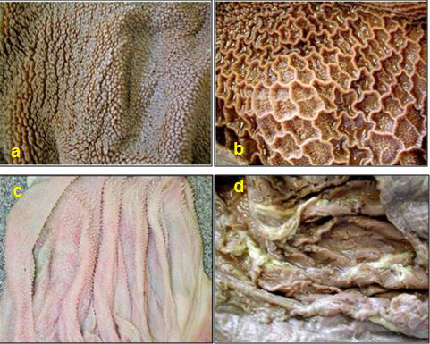

Slide 9
Les intestins : sont divisés en deux parties :
L’intestin grêle : qui se subdivise en trois segments successifs : le duodénum avec son anse duodénale qui reçoit les sécrétions biliaires et pancréatiques, le jéjunum et l'iléon.
L’intestin grêle constitue la portion la plus longue et la plus étroite du tractus digestif.
C'est le principal organe de la digestion enzymatique et de l'absorption.
Le gros intestin : qui se divise anatomiquement en trois zones : le cæcum, le colon et le rectum.
Le gros intestin ne secrète pas de sucs digestifs ;
c'est le deuxième lieu de la fermentation microbienne après le réticulo-rumen.

Slide 10
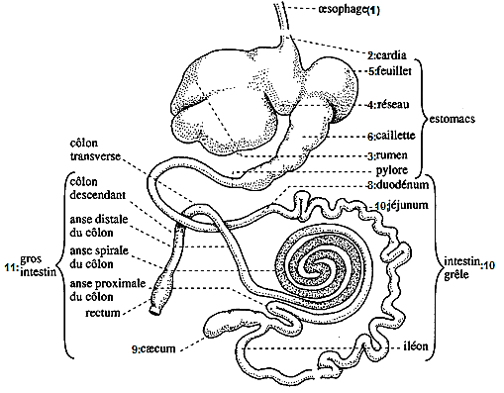
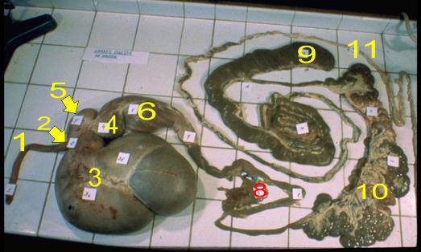

Slide 11
La digestion chez les ruminants
La digestion est réalisée grâce à des enzymes cellulolytiques que les micro-organismes du rumen, du réseau et du gros intestin peuvent sécréter.
La présence de la dégradation microbienne dans les pré-estomacs avant la dégradation chimique par les sécrétions gastriques dans la caillette modifie fortement la digestion et l’utilisation des aliments par les ruminants par rapport aux monogastriques.
A cet effet, la digestion met en jeu des phénomènes mécaniques, microbiens et chimiques.

Slide 12
Les phénomènes mécaniques
Le broyage : par l’intervention de deux types de mastication :
La mastication ingestive
Cette mastication sert à la fragmentation des aliments mais de manière incomplète. Elle est réalisée grâce à des mouvements rapides des mâchoires (125 à 150 mouvements par minute chez les petits ruminants).
Elle dure environ 8 heures par jour avec une mastication rapide au cours de laquelle les aliments s’entassent dans le rumen.
La mastication mérycique ou rumination
C’est l’acte par lequel les aliments stockés dans le rumen et le réseau subissent une seconde mastication et une nouvelle insalivation.
Elle est indispensable pour le bon déroulement des phénomènes biochimiques.
La rumination est un état physiologique défini comme un phénomène cyclique qui se déroule en quatre étapes :

Slide 13
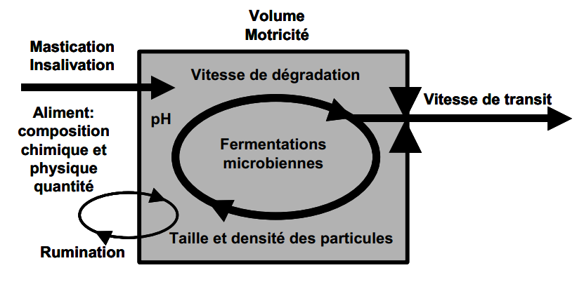

Slide 14
L’insalivation
L’insalivation par la sécrétion de la salive.
Le rumen reçoit chaque jour une cinquantaine de litres d’eau bue, et près de 200 litres de salive produite par les glandes salivaires.
Même si une partie importante de ces liquides passe rapidement dans l’intestin, le contenu ruminal, très humide, contient plus de 80% d’eau, soit une centaine de litres d’eau.
Outre son rôle lubrifiant des aliments, la salive permet un renouvellement suffisant (supérieure de 8% par heure) de la phase liquide du rumen et un recyclage de l’urée sanguine.
Elle sert aussi à tamponner le pH ruminal.

Slide 15
Le brassage
La motricité du complexe gastrique ou brassage régulier abouti au ramollissement et l’homogénéisation de contenu du rumen.
Dans les conditions normales, la paroi du rumen, riche en fibres musculaires, est animée par de contractions régulières qui assurent un brassage efficace selon un cycle de 3 à 5 minutes.
Ces contractions sont le résultat de l’irritation de la paroi du rumen par les fibres végétales contenues dans la ration.
De plus, la nature de ces fibres à une influence sur la fréquence et l’intensité des contractions.
Pour être efficaces, les fibres doivent mesurer plusieurs millimètres de long et avoir des extrémités acérées.

Slide 17
Les phénomènes microbiens
Les phénomènes microbiens se déroulent principalement dans le réticulo-rumen et ultérieurement, mais à faible intensité, au niveau du gros intestin grâce à la présence d’une population microbienne hétérogène.
L’écosystème microbien
Cet écosystème est constitué essentiellement de populations: la microflore, la microfaune (protozoaires) et les champignons.

Slide 18
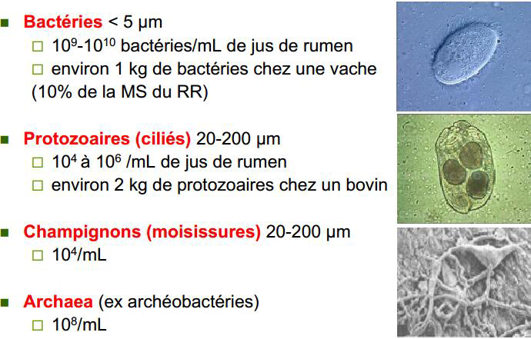
Population microbienne du rumen-réseau

Slide 19
Les phénomènes chimiques
Les principaux phénomènes chimiques sont dus à des sécrétions digestives.
Ces secrétions contiennent d’une part des enzymes intestinales (pepsine, amylase pancréatique, lipase, trypsine, protéase, nucléase,…),
d’autre part des substances non enzymatiques: acide chlorhydrique de la caillette, la bile et le mucus produit en différents segments du tube digestif (caillette, intestin).
L’intérêt de ces phénomènes (mécaniques, microbiens et chimiques) est la dégradation et la transformation des aliments aux nutriments simples facilement utilisable par l’hôte et les microorganismes.

Slide 20
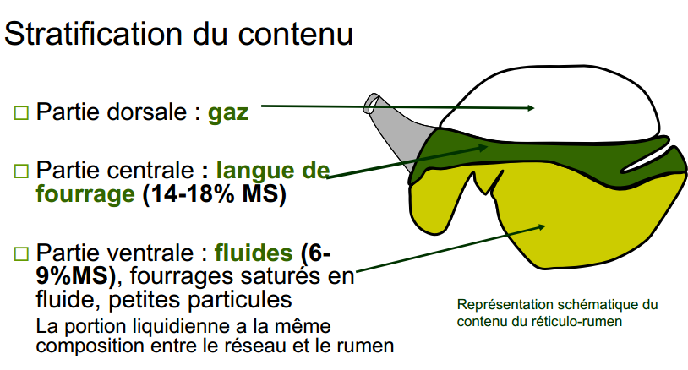
différentes phases du milieu ruminal

Slide 21
Le pH
Le pH ruminal est normalement compris entre 5,5 et 7.
Ce pH est la résultante d’un équilibre entre des acides faibles et des bases faibles.
Les principaux acides sont les AGV (acides gras volatiles) et l’acide lactique, produits des fermentations microbiennes.
Les principales bases sont l’ammoniac (NH3), le bicarbonate et le phosphate.
Le NH3 est le produit de la protéolyse, il peut également diffuser au travers de la paroi du rumen.
Le bicarbonate et le phosphate sont principalement sécrétés par les glandes salivaires et jouent un rôle de tampon.

Slide 22
La température
La température du réticulo-rumen est comprise entre 39 et 41°C, soit environ 1°C au-dessus de la température corporelle.
Elle augmente en fonction de l’intensité des fermentations ruminales et est donc maximale dans les heures suivant le repas.
L’abreuvement peut faire chuter la température ruminale de 5 à 10°C, un délai de deux heures est nécessaire afin de retrouver la température initiale.
Ainsi le pH, le potentiel d’oxydoréduction et la température ruminaux permettent d’estimer l’intensité des fermentations ruminales.

Slide 23
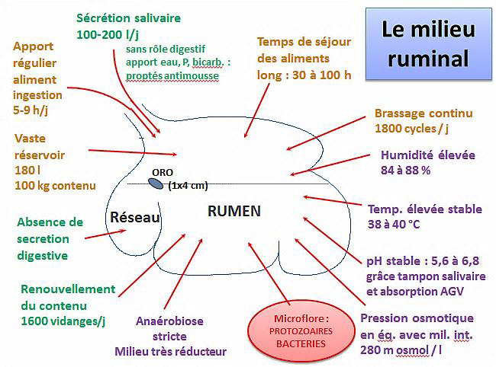
Conditions physico-chimiques dans le réticulo-rumen

Slide 24
Digestion et utilisation digestive des nutriments
Les glucides
1. Digestion dans le rumen-réseau
Grâce à un extraordinaire équipement enzymatique, la population microbienne (cellulase, hémicellulase, des pectinases, des amylases…) du rumen-réseau hydrolyse tous les glucides en oses (hexoses ou pentoses).

Slide 25
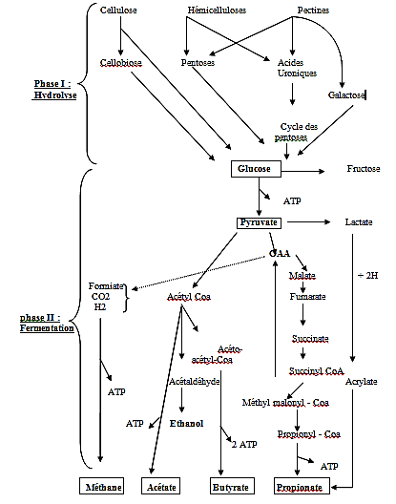

Slide 26
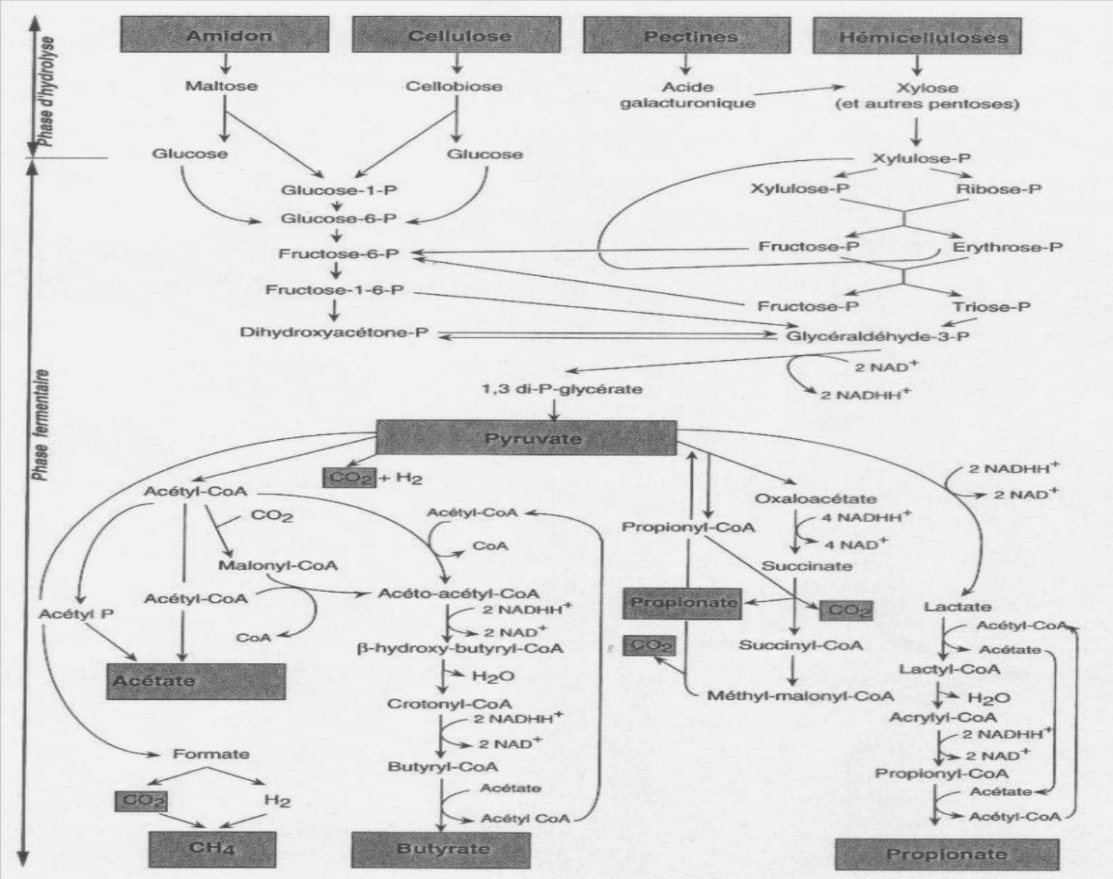

Slide 27
Les produits de la fermentation
Sont un mélange d’acides organiques à courte chaîne, dits acides gras volatils, (AGV) essentiellement:
Acide acétique C2 ,
Acide propionique C3
Acide butyrique C4
et des gaz (gaz carbonique et méthane).
Les produits intermédiaires : (acides succiniques et lactique) sont généralement utilisés par les microbes au fur et à mesure de leur formation.

Slide 28
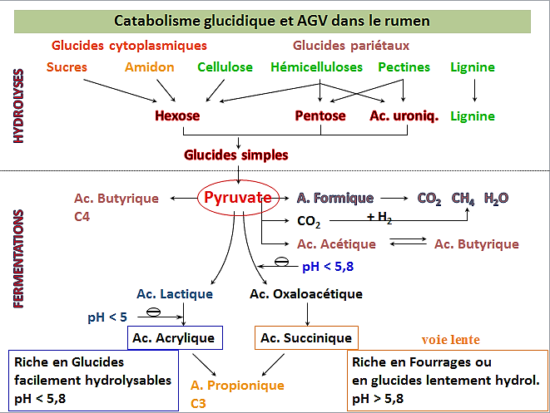

Slide 29
Les matières azotées
Digestion dans le rumen-réseau
Les matières azotées alimentaires peuvent être séparées en deux catégories :
les protéines, qui peuvent être solubles ou non,
et l’azote non protéique ou plus précisément non protéinique (ANP).
En effet, l’ANP regroupe des amides et des acides aminés libres (50 % environ), ainsi que des bases azotées, des amines, du NH3, de l’urée et des nitrates.
Les matières azotées alimentaires dans le rumen sont d'abord hydrolysées particulièrement par les bactéries et les protozoaires en peptides, puis en acides aminés, ensuite sont désaminés en ammoniac, qui est le produit terminal de la protéolyse microbienne.
La résistance à la dégradation ruminale varie fortement en fonction de la nature de l’aliment.

Slide 30
Les matières azotées
En général, les protéines des fourrages sont plus dégradées (60 à 80%) que celles des concentrés (20 à 60%).
L’ammoniac formé est soit utilisé par la population microbienne, ou, passe vers le foie où il est convertit en urée.
L’absorption de l’ammoniac est conditionnée par sa concentration dans le rumen (50 à 80 mg/ 100 ml de jus de rumen), et par le pH du rumen (pH élevé, absorption rapide).

Slide 31
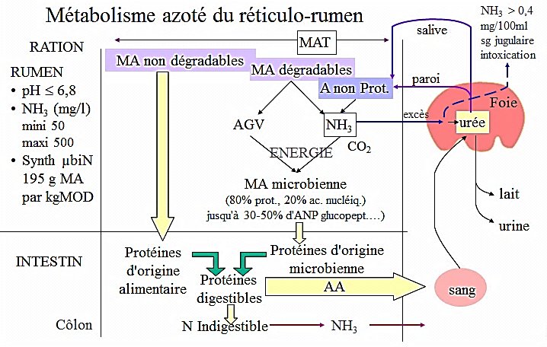
Utilisation digestive des matières azotées totales

Slide 32
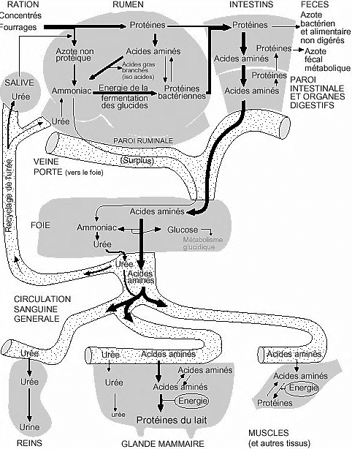

Slide 33
Les lipides
Dans le rumen
Le métabolisme ruminal des lipides est effectué en deux étapes : la lipolyse, suivie de la biohydrogénation.
Cette deuxième étape entraîne le remaniement des acides gras alimentaires et donc la production de nombreux isomères de ces acides gras.
De plus, les bactéries ont la capacité de synthétiser de nouveaux acides gras.
la majorité des lipides alimentaires ne sont pas digérés, mais ils sont hydrolysés complètement et quasi totalement par des lipases extracellulaires secrétés par des souches bactériennes lipolytiques (comme Anaerovibrio lipolytica).

Slide 34
La lipolyse
Cette hydrolyse permet la libération de glycérol et des acides gras.
Le glycérol fermenté rapidement en AGV principalement le propionate et le butyrate.
Pour les acides gras, une partie est utilisée par les bactéries pour la synthèse des phospholipides de la membrane bactérienne.
En plus, les bactéries hydrogénisent les acides gras pour former des acides gras saturés.
L’autre partie des acides gras semble être catabolisée et/ou absorbée à travers la paroi ruminale.

Slide 35
Dégradation des constituants organiques alimentaires dans le réticulo-rumen

Slide 36
